Slide 1
មេរៀនរំឭកទី៣៥ ផ្ញើជើង ខ្ច ខ្ញ ខ្ត ខ្ន
ភាសាខ្មែរ ថ្នាក់ទី២

Slide 2
រំឭក
ក្អេងក្អាង
ក្សេមក្សាន្ត
ក្ងិចក្ងក់
ក្និកក្នក់
ក្មេងក្មាង

Slide 3
ជើងព្យញ្ជនៈ
្ច
្ញ
្ដ
្ន

Slide 4
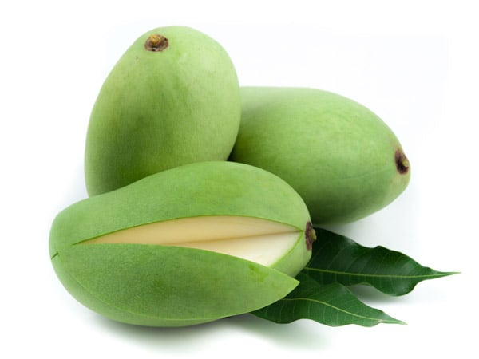
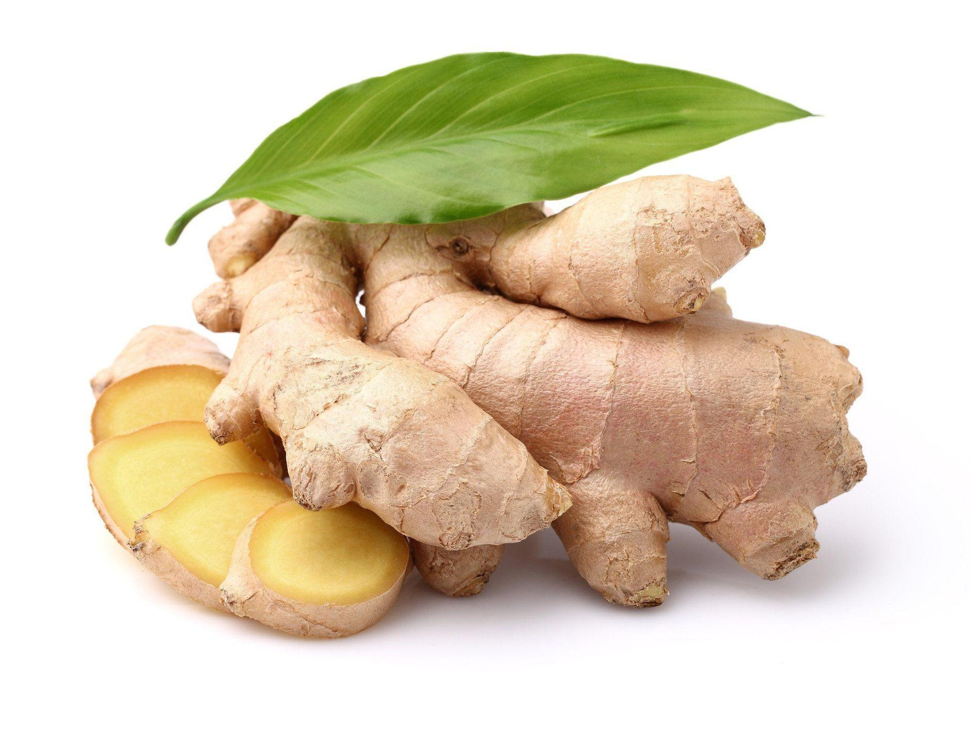
ខ្ញ
ខ្ច

Slide 5
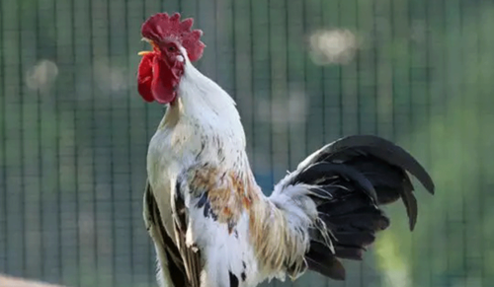
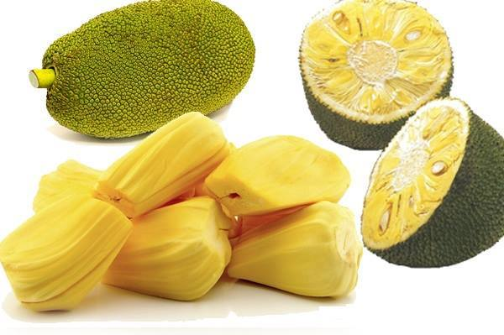
ខ្ត
ខ្ន

Slide 6
ផ្ញើជើង
ខ្ច
ខ្ញ
ខ្ដ
ខ្ន

Slide 7
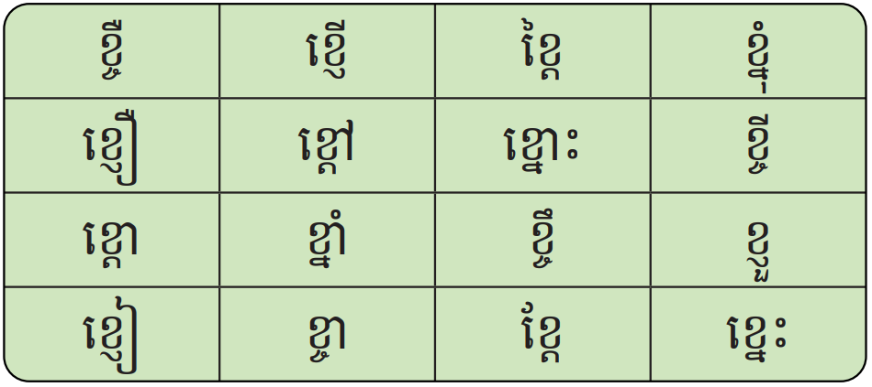
ការអានព្យាង្គ

Slide 8
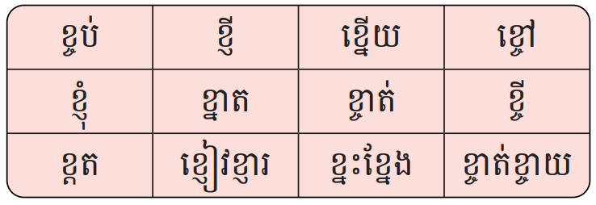
ការអានពាក្យ

Slide 9
ខ្នះខ្នែង
ខ្ញៀវខ្ញារ
ចាបយំខ្ញៀវខ្ញារលើមែកឈើ។
ចាប/យំ/ខ្ញៀវខ្ញារ/លើ/មែកឈើ។

Slide 10
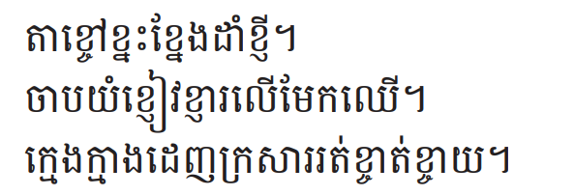
ការអានល្បះ

Slide 11
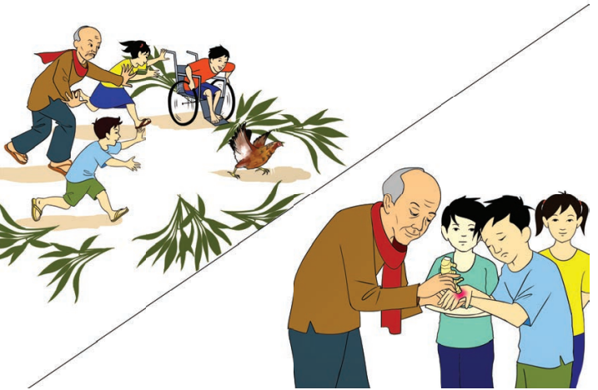
ការអានអត្ថបទខ្លី

Slide 13
ការសរសេរ
ខ្ញៀវខ្ញារ
ខ្តត
ខ្នើយ
ខ្នះខ្នែង
ខ្ចាត់ខ្ចាយ
រត់ខ្ចាត់ខ្ចាយ

Slide 14
សូមអរគុណ !!

